Slide 1
数字化进展-RICH

Slide 2
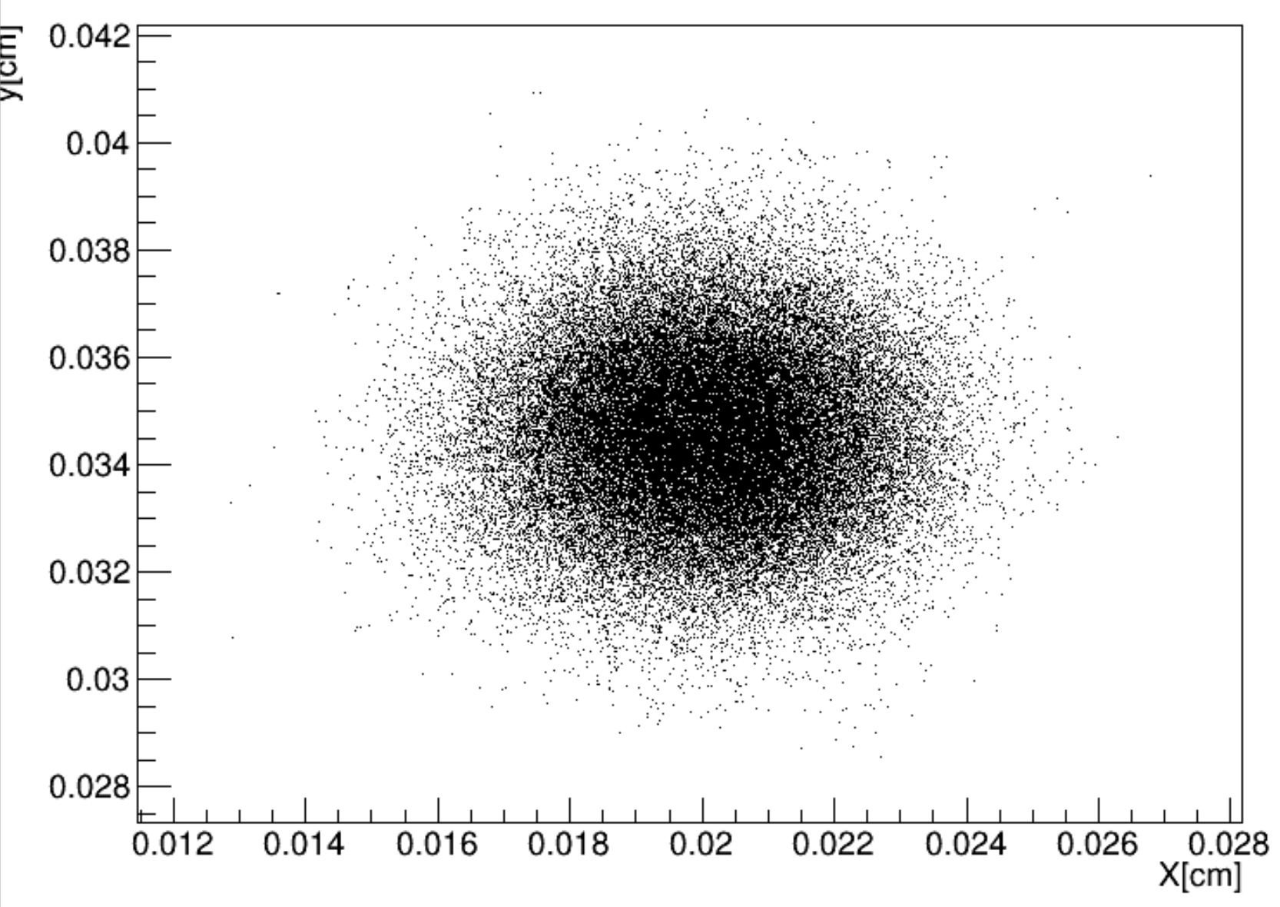
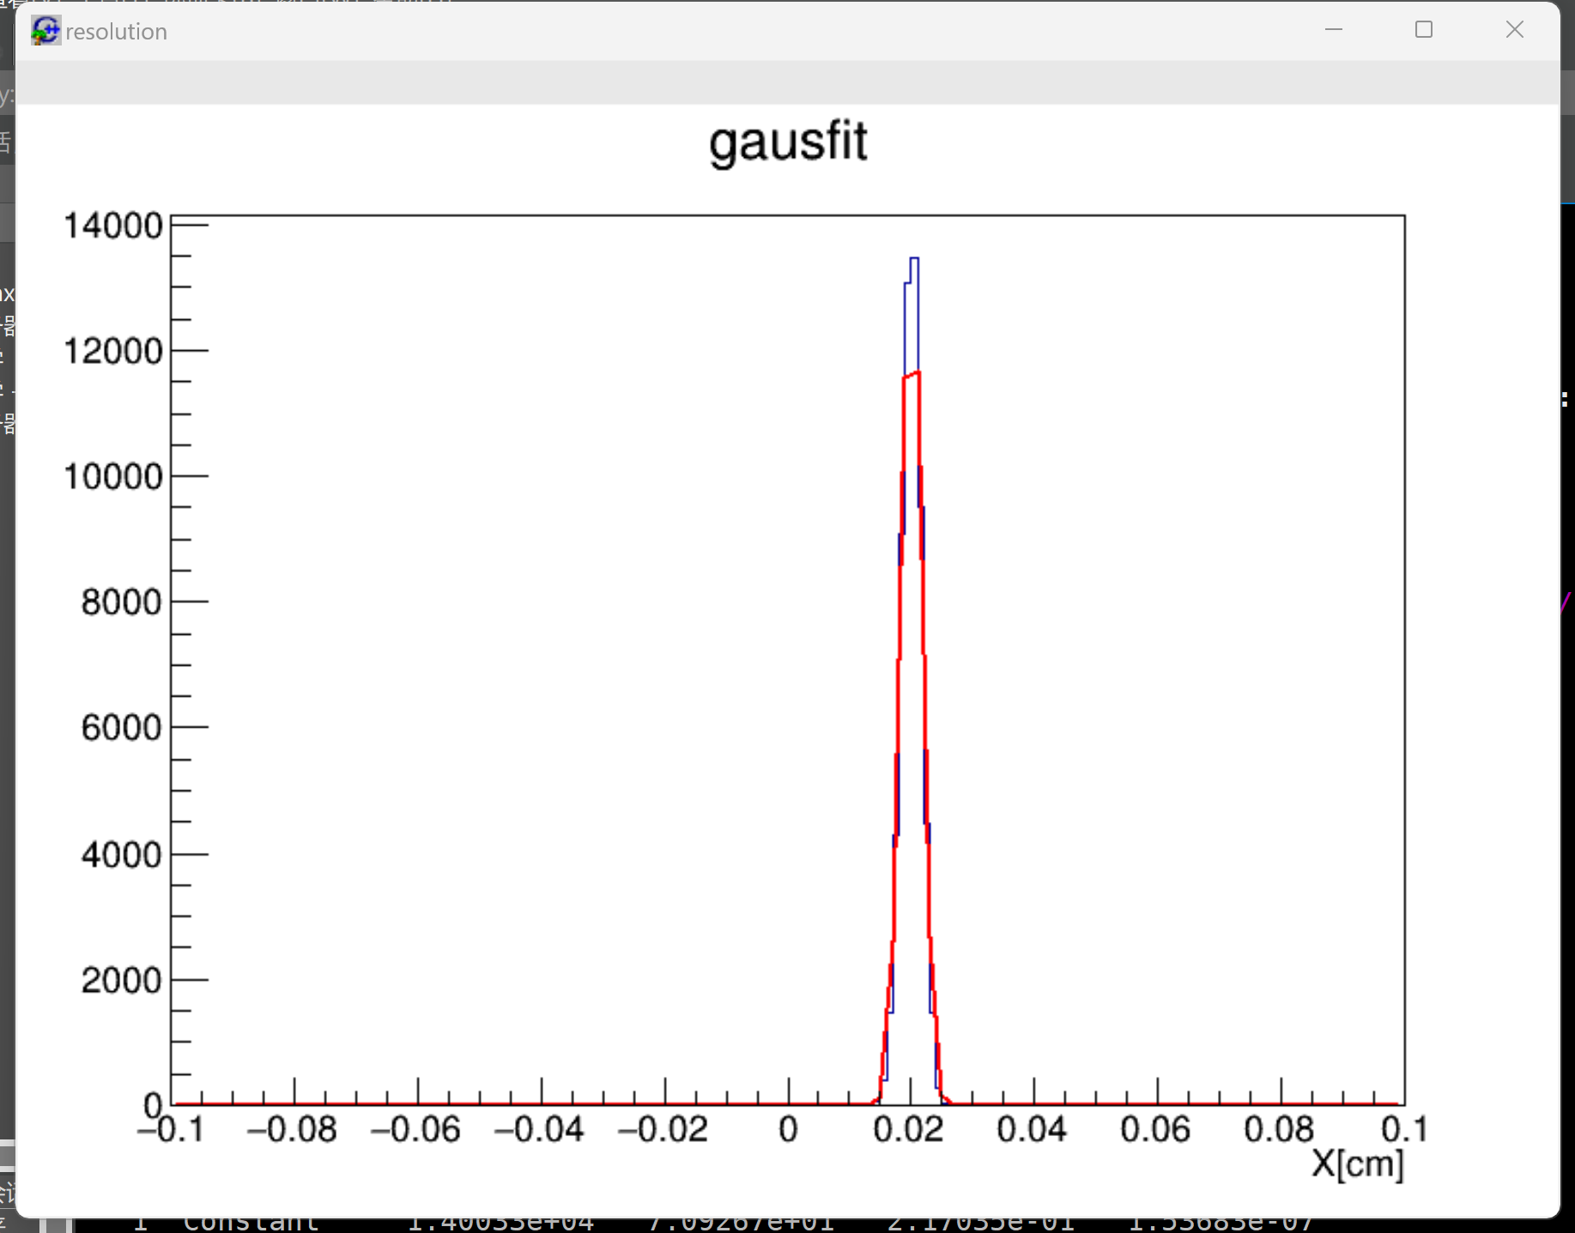
MM倍增区
模拟setup：
THGEM～MM间距2mm，100V
MM～阳极间距0.1mm，500V
模拟内容：
工作气体里电子/阳离子漂移速度
电子横向扩散
电子漂移速度：0.0265525cm/s
阳离子漂移速度：5.7046e-5cm/s
电子/阳离子漂移速度可配合电子学响应函数获得电子学输出波形。
电子学响应函数是：
$df^{\left(1,M\right)}(t)=\frac{1}{M!}{\left(\frac{t}{τ}\right)}^{M}e^{−\frac{t}{τ}}$
在MM倍增区，
电子漂移速度：0.0265525cm/s
阳离子漂移速度：5.7046e-5cm/s
倍增1.6e5，
横向扩散1.6e-3cm

Slide 3
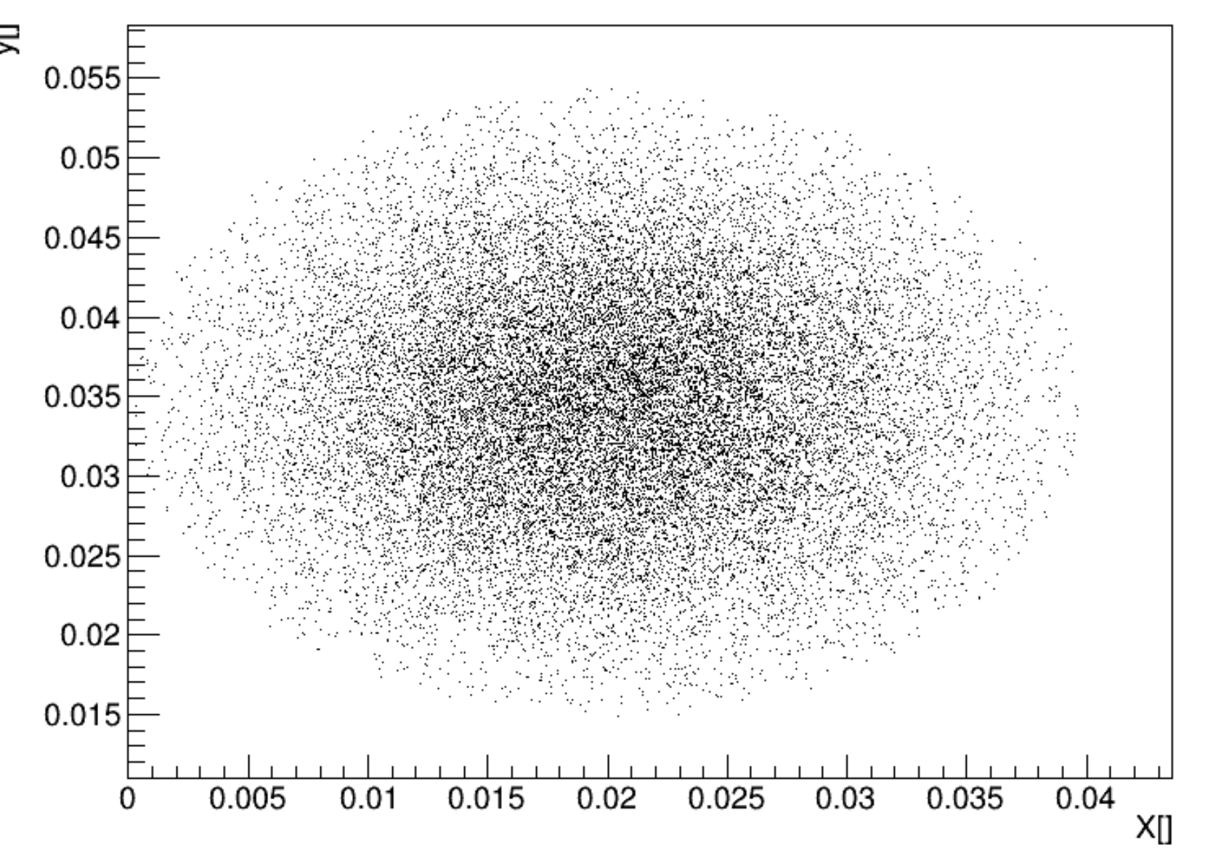
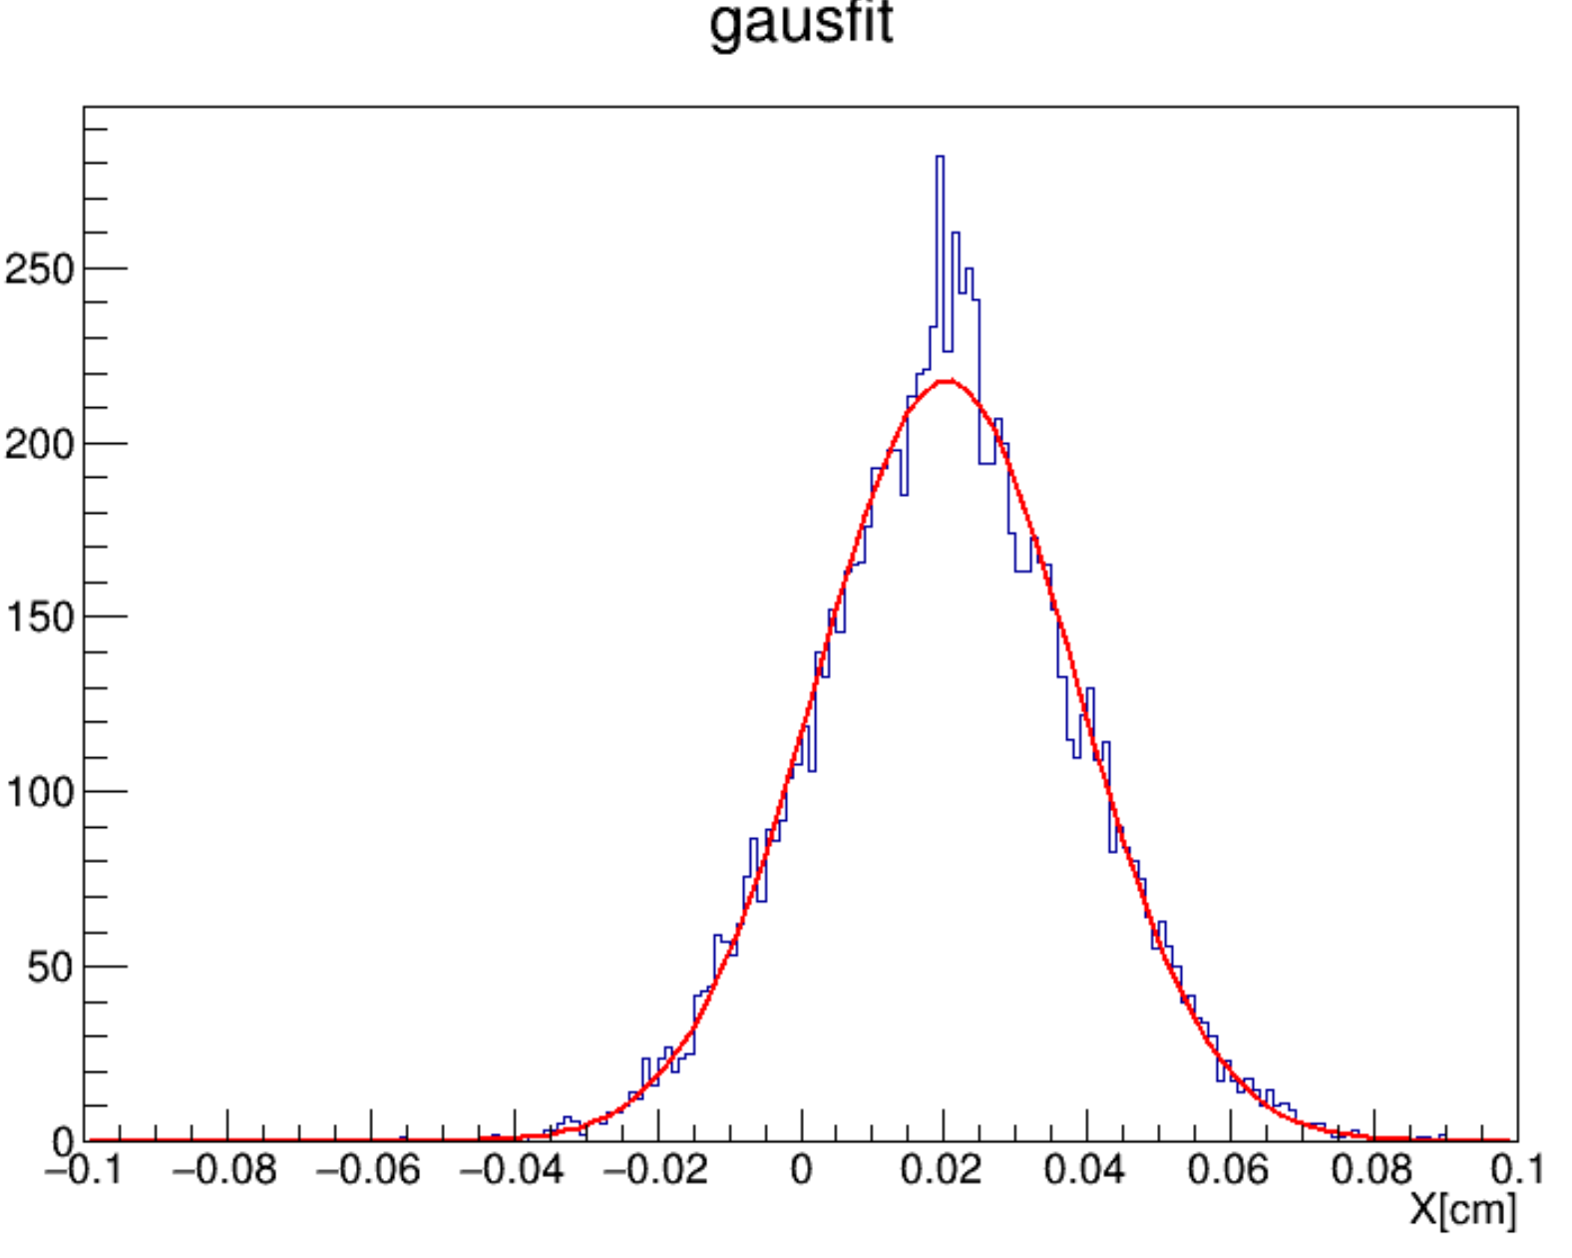
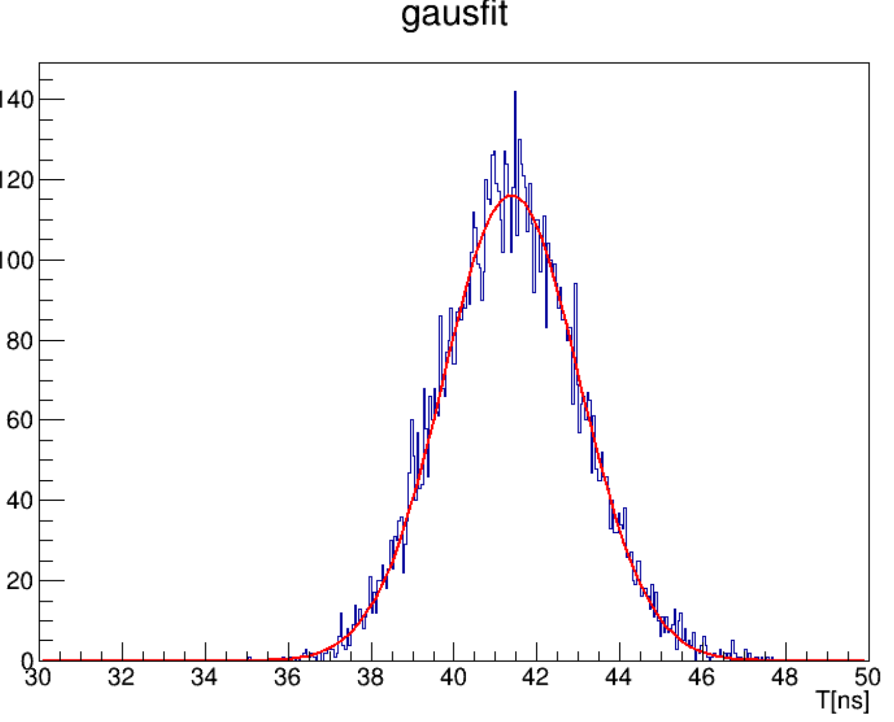
THGEM～MM
THGEM～MM
THGEM～MM之间的电子漂移时间模拟：sigma= 1.63ns
在THGEM～MM区间，100V条件下
电子横向扩散1.82-2cm

Slide 5
径迹的theta/phi-truth

Slide 6
光子数

Slide 7
Likelihood_pi – likelihood_k

Slide 8
Oscar sim & Pdf : pion

Slide 9
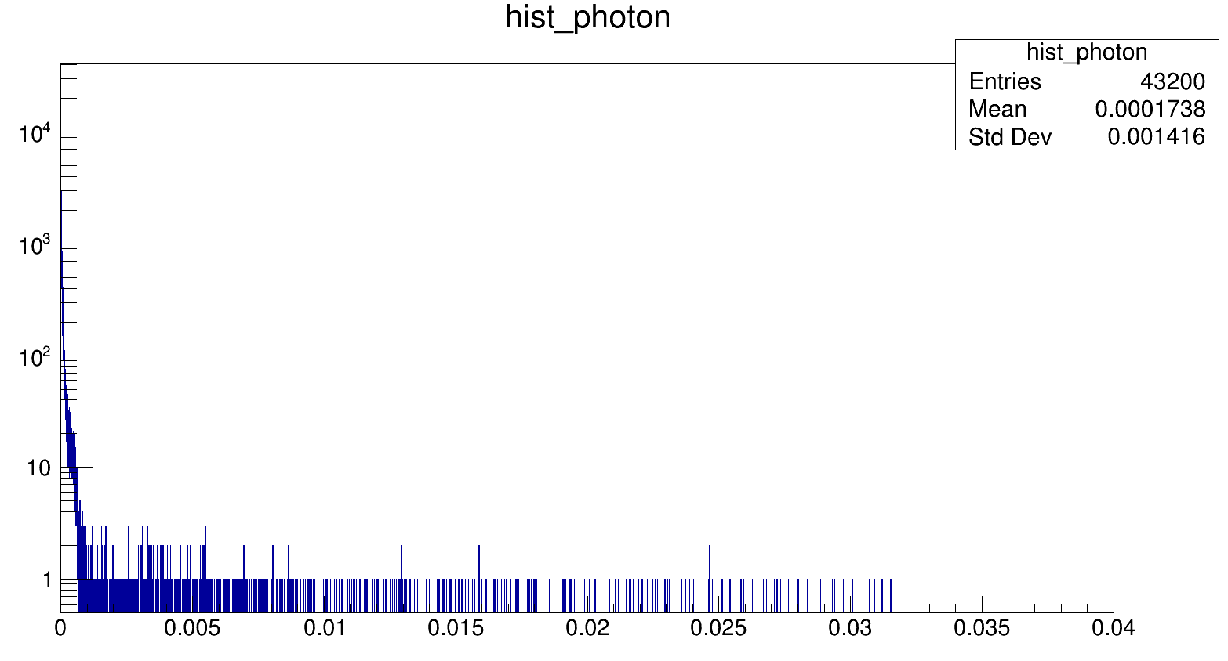
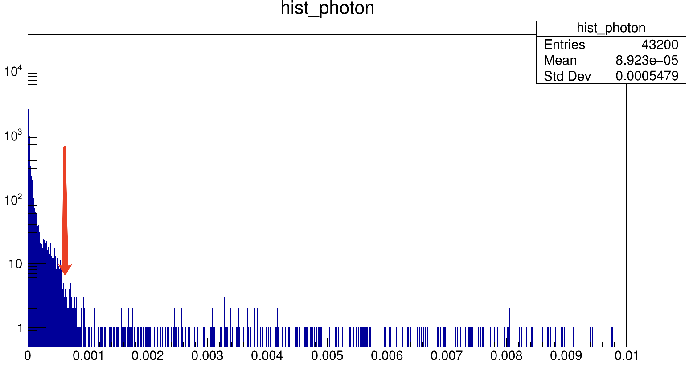
选择cut, 》0.6e-3

Slide 10
不对平均光子数cut

Slide 11
平均光子数cut>0.6e-3

Slide 12
K Oscar & pi pdf

Slide 13
K Oscar >0.6e-3 & 相应范围内的pi pdf

Slide 14
K Oscar & k pdf

Slide 15
K Oscar > 0.6e-3 & k pdf

Slide 16
likelihood
4.3k
4.4k

